Slide 1
ZipChatGo | 집찾GO
AI와 지도·데이터를 연결한
부동산 통합 서비스
서비스 소개 · 지도 탐색 + AI Agent · 부동산 분석 · 매물 등록/회원/고객센터
지도 탐색부터 자연어 Agent, 실거래 분석, 매물 등록과 고객지원까지
하나의 사용자 경험으로 연결했습니다.
ZipChatGo Team
Notes:
[발표 스크립트]
집찾GO는 AI와 지도, 부동산 데이터를 한 서비스 안에서 연결한 프로젝트입니다. 네 명의 팀원이 서비스 소개, 지도 탐색과 AI, 부동산 분석, 매물 등록과 회원·고객센터를 나눠 구현했고 최종적으로 하나의 사용자 흐름으로 통합했습니다. 핵심은 사용자가 집을 찾는 과정에서 탐색, 비교, 상담, 등록까지 자연스럽게 이어갈 수 있도록 만든 점입니다.
[진행 메모]
전체 프로젝트의 방향만 40초 정도 설명하고 세부 기능은 다음 슬라이드부터 설명합니다.

Slide 2
왜 집찾GO를 만들었나?
매물 검색만이 아니라 탐색·판단·상담·등록까지 이어지는 부동산 사용자 경험을 목표로 했습니다.
정보가 흩어짐
반복적인 지도 조작
맥락이 끊김
거래 판단이 어려움
매물, 주변 시설, 실거래 정보와 법률 정보가 여러 화면과 서비스에 분산되어 있습니다.
사용자가 필터를 바꾸고 지도를 이동하면서 여러 매물을 직접 비교해야 합니다.
“그중 첫 번째”, “그 매물 근처” 같은 후속 질문이 기존 검색 UI에서는 어렵습니다.
가격뿐 아니라 시장 흐름, 비용, 계약·임대차 정보까지 함께 확인할 필요가 있습니다.
목표 · “집을 찾는 과정”을 하나의 대화와 서비스 흐름으로 연결
Notes:
[발표 스크립트]
기존 부동산 서비스는 매물을 찾는 기능은 잘 제공하지만 실제 사용자는 매물 정보, 주변 생활 인프라, 실거래 흐름, 계약 관련 정보까지 여러 곳을 오가며 확인하게 됩니다. 또한 검색 결과를 본 뒤 “그중 첫 번째”처럼 맥락을 이어서 질문하기 어렵습니다. 집찾GO는 이 과정을 하나의 서비스와 대화 흐름 안에서 연결하는 것을 목표로 했습니다.
[진행 메모]
네 가지 문제를 왼쪽에서 오른쪽 순서로 짧게 설명한 뒤 하단 목표 문장으로 정리합니다.

Slide 3
4명이 맡은 4개 핵심 영역
각 파트는 독립된 페이지가 아니라 하나의 사용자 여정으로 연결되도록 통합했습니다.
01
02
03
04
서비스 소개
지도 탐색 + AI
부동산 분석
매물 등록 +
회원/고객센터
홈 · 서비스 소개
모바일 모델하우스 · 중개 LIVE
Naver 지도 · 매물 · POI
AI Agent · Multi-turn · 법률 RAG
실거래 요약 · 지역 비교
거래·비용 및 확장 분석
4단계 등록 · OAuth · 내 매물
FAQ · 1:1 문의
서비스 경험의 시작점과 브랜드/콘셉트
탐색과 대화를 연결하는 핵심 인터페이스
숫자를 통해 지역과 거래 조건을 판단
공급자·회원 기능과 서비스 운영 지원
Notes:
[발표 스크립트]
프로젝트는 네 명이 네 영역을 나눠 개발했습니다. 서비스 소개는 사용자가 처음 만나는 화면과 브랜드 경험을, 지도 탐색과 AI는 실제 매물 탐색과 대화형 기능을, 부동산 분석은 실거래와 비교 기능을, 매물 등록 파트는 회원·등록·고객지원까지 담당했습니다. 각 파트는 마지막에 하나의 사용자 흐름으로 연결되도록 통합했습니다.
[진행 메모]
각 팀원의 담당 영역을 균형 있게 소개하는 슬라이드입니다. 특정 파트에 너무 오래 머물지 않습니다.

Slide 4
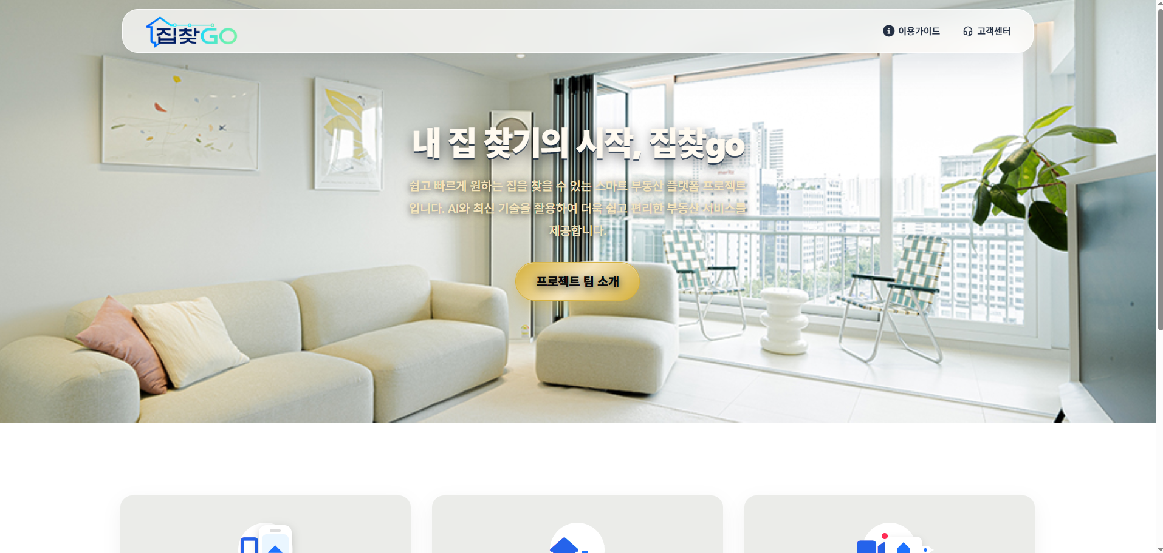
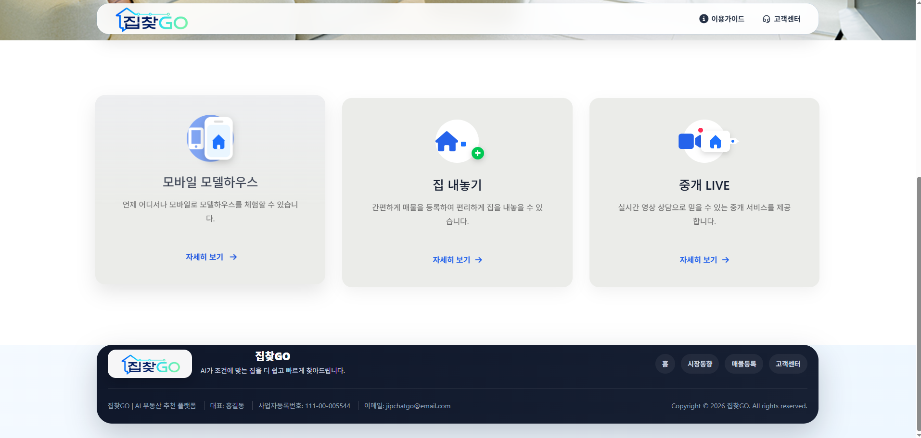
서비스 소개: 첫 화면에서 전체 경험을 이해
PART 1 · 서비스 소개
홈과 서비스 소개 페이지에서 핵심 기능과 다음 행동을 한눈에 제시합니다.
서비스 소개 Hero
서비스 기능 카드
빠른 진입
대화형 시작
공통 경험
서비스 소개·지도 탐색·부동산 분석·매물 등록으로 바로 이동할 수 있게 구성했습니다.
홈 AI 입력창의 질문을 지도 화면으로 전달해 자연어 탐색을 바로 시작합니다.
상단 메뉴와 일관된 화면 스타일로 각 기능을 하나의 서비스처럼 연결했습니다.
Notes:
[발표 스크립트]
서비스 소개 영역은 단순한 안내 페이지가 아니라 전체 서비스의 진입 구조를 담당합니다. 홈에서 사용자는 서비스의 방향을 이해하고 지도 탐색, 분석, 매물 등록으로 바로 이동할 수 있습니다. 특히 홈의 AI 질문창은 질문을 지도 페이지로 넘겨주기 때문에 첫 화면부터 대화형 탐색으로 자연스럽게 연결됩니다.
[진행 메모]
두 화면을 비교해서 설명합니다. 왼쪽은 서비스 메시지, 오른쪽은 기능 진입 구조입니다.

Slide 5
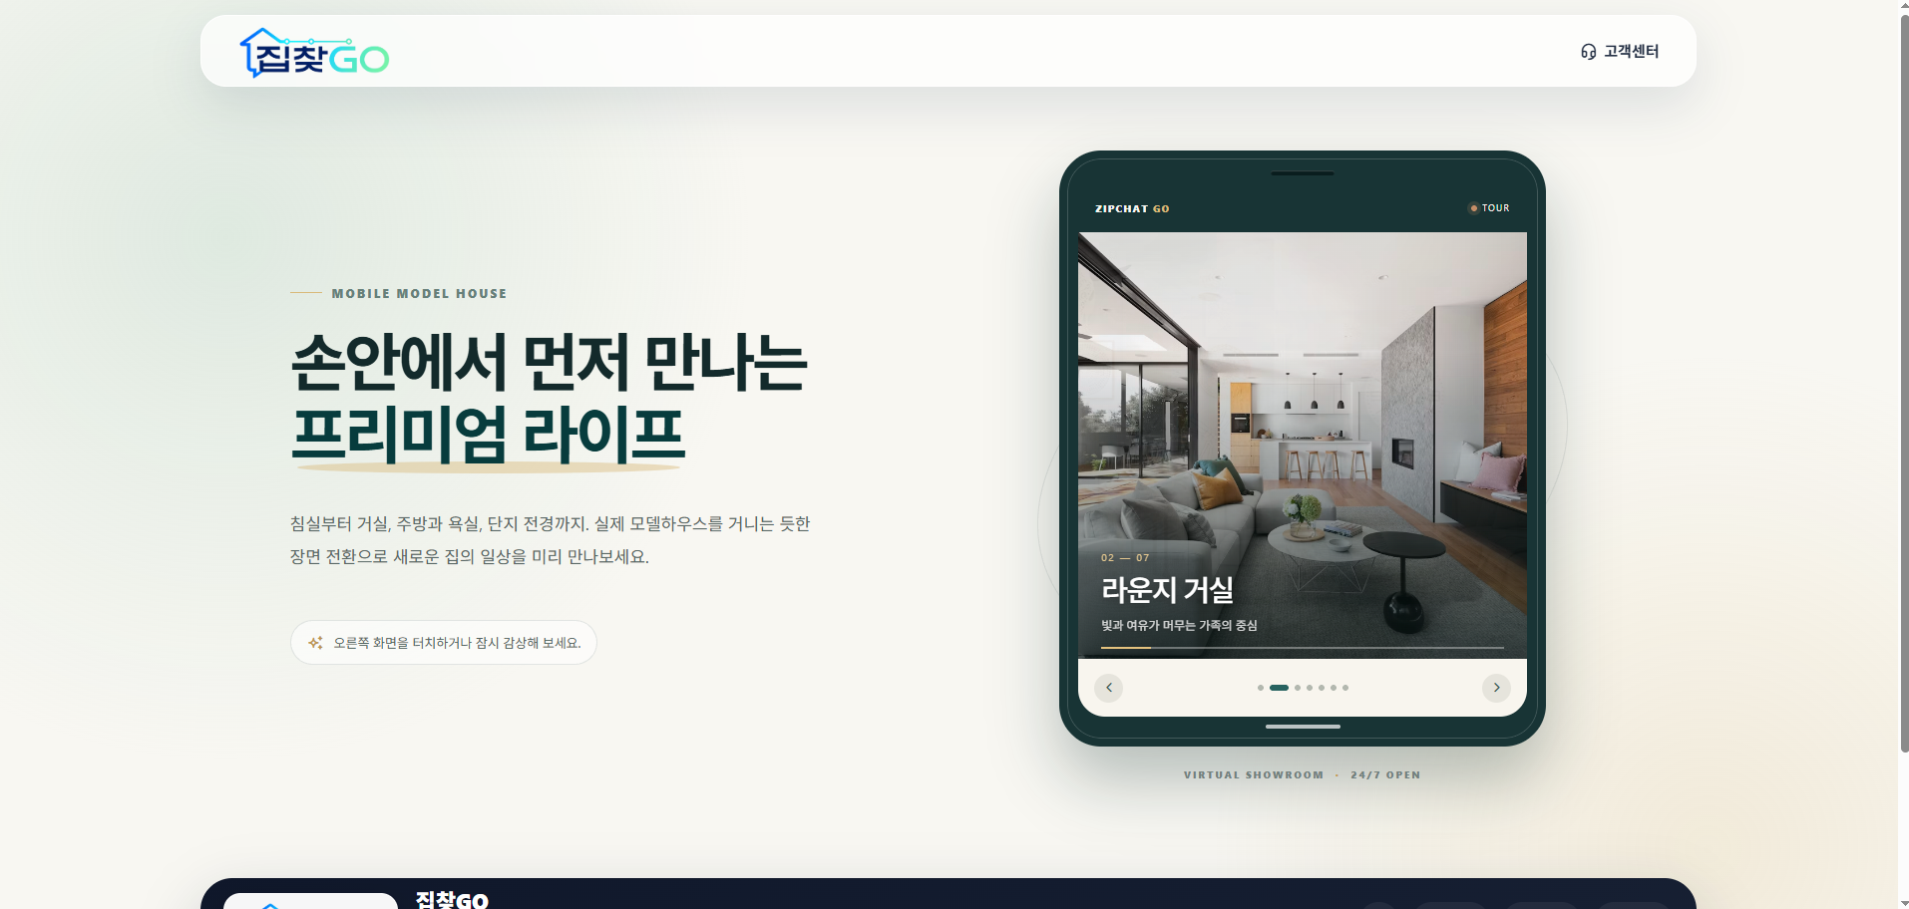
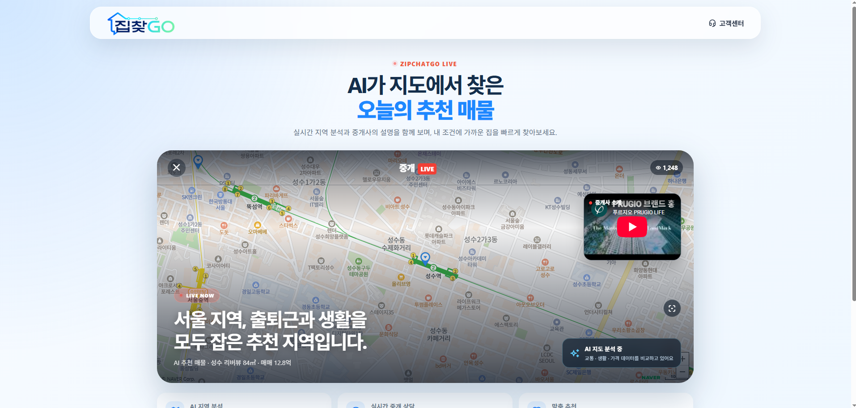
서비스 경험 확장: 모바일 모델하우스 & 중개 LIVE
PART 1 · 서비스 소개
지도·분석 기능 외에도 부동산 콘텐츠를 더 쉽게 소비할 수 있는 화면 경험을 구성했습니다.
모바일 모델하우스
중개 LIVE
모바일 모델하우스
중개 LIVE
매물의 실내 공간을 사진 중심의 모바일형 화면으로 구성해 공간을 빠르게 이해할 수 있도록 설계했습니다.
지도와 영상형 콘텐츠를 결합한 화면으로 지역·매물 추천 경험을 확장하는 서비스 UI입니다.
Notes:
[발표 스크립트]
서비스 소개 파트에서는 홈뿐 아니라 모바일 모델하우스와 중개 LIVE 같은 확장 화면도 구현했습니다. 모바일 모델하우스는 매물의 실내 공간을 사진 중심으로 보여주는 화면이고, 중개 LIVE는 지도와 영상형 콘텐츠를 결합해 지역과 매물 추천을 좀 더 직관적으로 전달하려는 기능입니다. 이 두 기능을 통해 서비스 소개 파트가 단순 안내가 아니라 실제 사용자 경험 확장까지 포함하도록 구성했습니다.
[진행 메모]
중개 LIVE의 추천 데이터는 현재 예시값 기반이라는 점은 질문이 나올 경우 명확히 구분합니다.

Slide 6
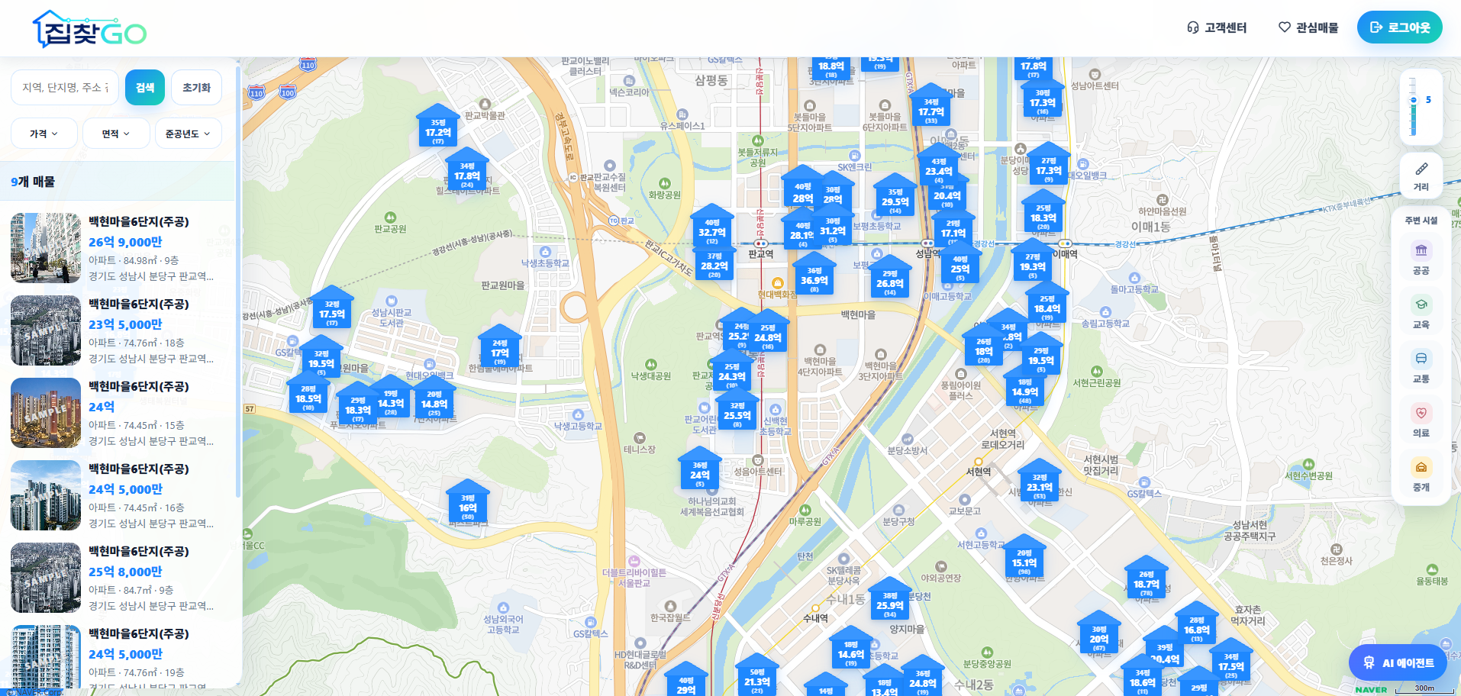
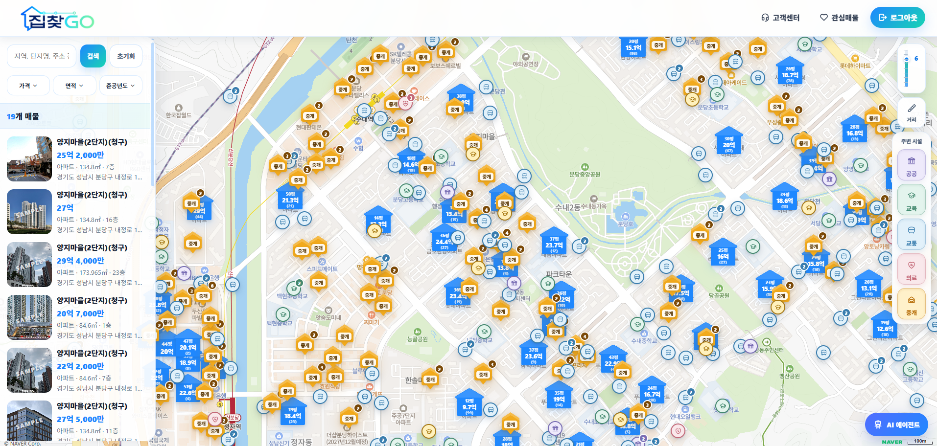
지도 탐색: 매물·필터·POI를 한 화면에서
PART 2 · 지도 탐색 + AI
Naver Maps를 중심으로 매물 군집, 조건 필터, 상세정보와 주변 생활 인프라를 결합했습니다.
매물 군집/목록
POI 표시
확대 단계별 표현
검색·필터·상세
생활 인프라
성능 보호
시군구 → 동 → 개별 매물로 표현 수준을 바꾸고 Supercluster로 마커 과밀을 제어합니다.
주소/단지명 검색과 가격·면적·준공연수 필터, 매물 상세와 가격 이력을 제공합니다.
교육·의료·교통·공공·중개 POI를 카테고리별로 확인할 수 있습니다.
마커·목록·POI 표시 상한을 두어 브라우저 렌더링 부하를 제어합니다.
Notes:
[발표 스크립트]
지도 탐색은 집찾GO의 기본 사용자 인터페이스입니다. 낮은 확대 단계에서는 지역 단위로 정보를 보여주고, 확대하면 개별 매물과 목록을 확인할 수 있습니다. 검색과 가격·면적·준공연수 필터를 함께 사용할 수 있고 학교, 병원, 약국, 교통 같은 POI도 지도 위에서 같이 볼 수 있습니다. 마커가 지나치게 많아지는 문제는 클러스터와 표시 상한으로 제어했습니다.
[진행 메모]
왼쪽 화면에서 매물 탐색, 오른쪽 화면에서 POI를 설명합니다.

Slide 7
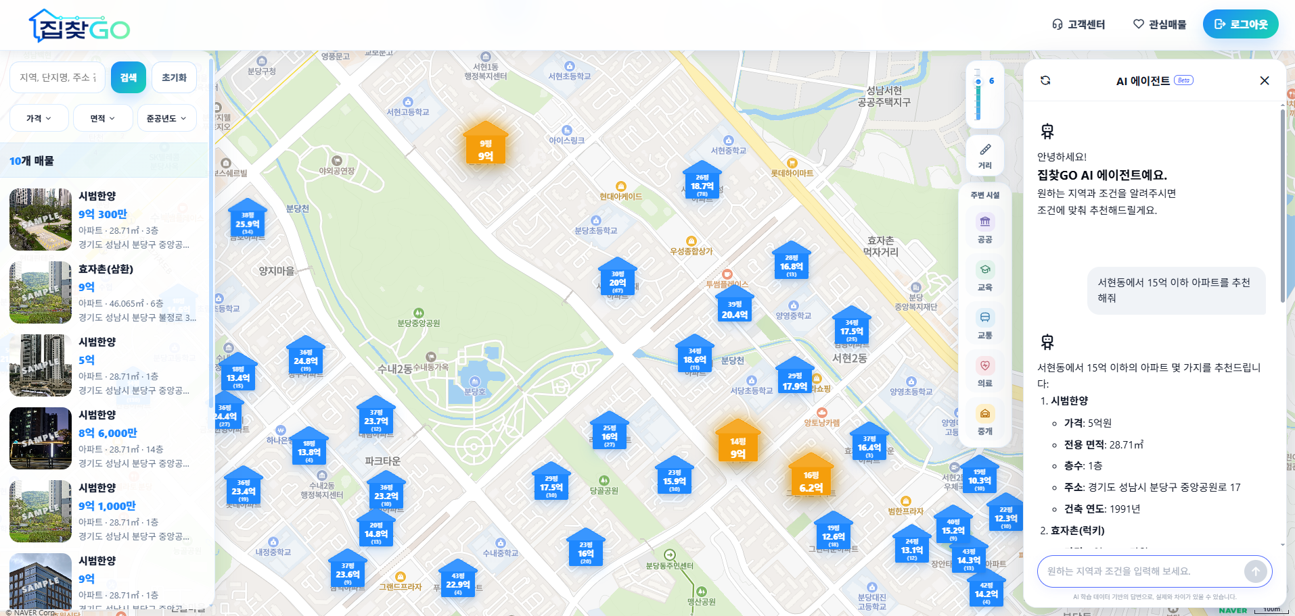
AI Agent: 자연어를 실제 지도 동작으로 연결
PART 2 · 지도 탐색 + AI
단순 답변이 아니라 Agent가 Tool을 선택하고 검증된 UI Action으로 지도를 직접 제어합니다.
AI 매물 검색 + 지도 Action
사용자 자연어
01
“판교역 8억 이하 아파트 보여줘”
02
App State
현재 지도·선택 지역·선택 매물·관심매물
03
Agent Tool
매물·POI·역·법률 검색 등 16개 Tool
04
UI Action
이동·범위 맞춤·강조·상세 열기
모델이 임의 JavaScript를 실행하지 않고, 허용된 Action 타입만 프론트에서 실행
Notes:
[발표 스크립트]
AI Agent의 차별점은 답변만 생성하는 것이 아니라 실제 서비스 기능을 호출한다는 점입니다. 브라우저는 현재 지도 위치와 선택한 지역, 매물, 관심매물 같은 App State를 함께 전달합니다. Agent는 질문에 따라 매물, POI, 역, 법률 검색 Tool을 선택하고 결과에 맞춰 지도 이동, 범위 맞춤, 마커 강조, 상세 열기 같은 Action을 반환합니다. 프론트는 미리 정의된 Action만 실행하도록 제한해 안전성을 확보했습니다.
[진행 메모]
오른쪽 1번부터 4번까지 순서대로 설명합니다.

Slide 8
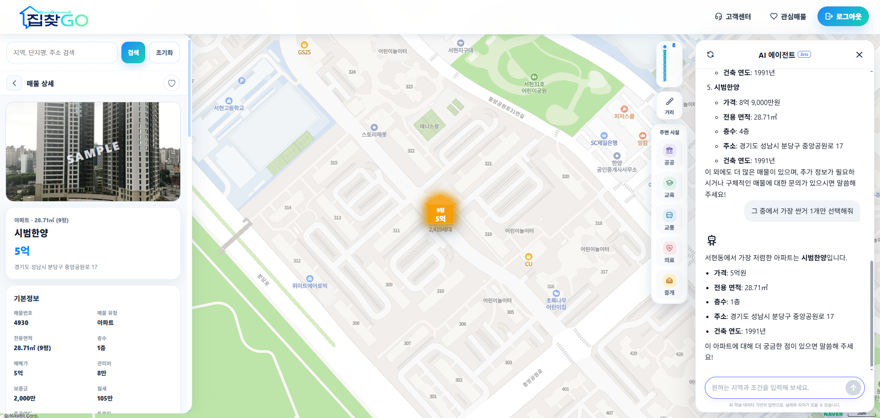
Multi-turn: “그중”, “그 매물”, “거기”를 이어서 이해
PART 2 · 지도 탐색 + AI
최근 대화와 구조화된 매물 문맥을 함께 전달해 단발성 검색을 대화형 탐색으로 확장했습니다.
선택 매물 + 후속 대화
대화 history
recentContext
최근 8개 메시지, 총 8,000자 이내로 제한해 매 요청에 전달합니다.
최근 제시한 매물 ID 순서, 마지막 참조 매물, 최근 매물 요약을 유지합니다.
현재 App State
세션 중심 설계
지도 중심/범위, 선택 지역·매물, 관심매물 ID와 일부 필터를 함께 전달합니다.
대화 원문은 서버 DB나 OpenAI에 저장하지 않고 새 대화·새로고침에서 초기화됩니다.
예 · “분당 6억 이하 찾아줘” → “그중 가장 싼 건?” → “그 매물 지도에서 보여줘”
Notes:
[발표 스크립트]
단발성 챗봇과 달리 집찾GO는 직전 대화에서 어떤 매물을 보여줬는지 구조적으로 유지합니다. 최근 8개 메시지와 함께 최근 매물 ID 순서, 마지막으로 참조한 매물, 매물 요약과 현재 지도 상태를 다음 요청에 다시 전달합니다. 그래서 “그중 가장 싼 건?”, “그 매물 지도에서 보여줘” 같은 표현을 자연스럽게 이어서 처리할 수 있습니다. 대화 원문은 서버 DB에 장기 저장하지 않는 세션 중심 구조입니다.
[진행 메모]
하단 예시 문장을 실제 사용 흐름처럼 읽어주면 이해가 빠릅니다.

Slide 9
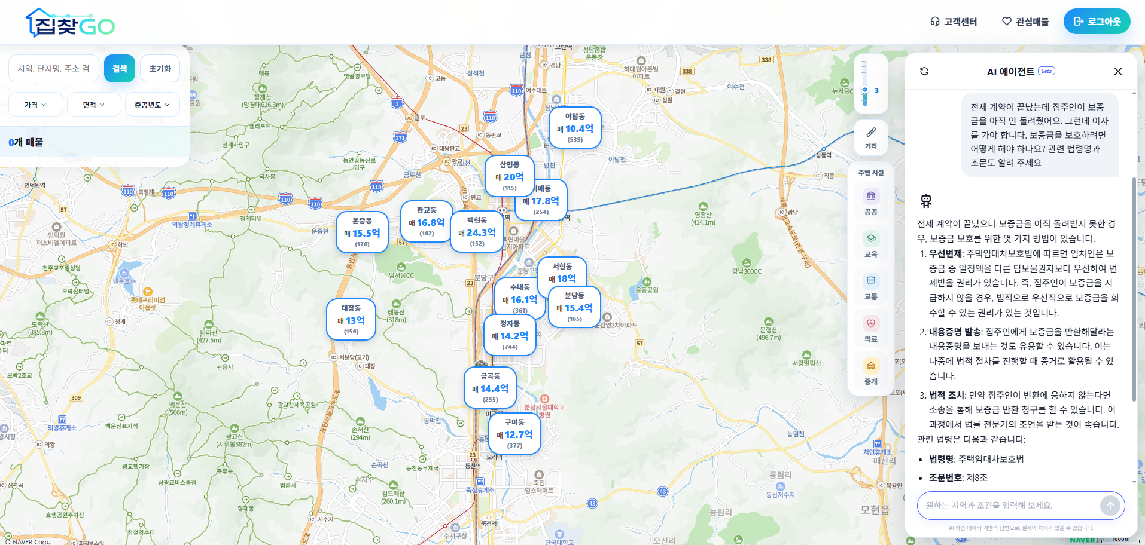
법률 RAG: 법 이름을 몰라도 관련 조문을 찾아 설명
PART 2 · 지도 탐색 + AI
일반 사용자의 자연어를 정제된 검색 Query로 바꾸고 정확검색과 의미검색을 결합했습니다.
자연어 법률 질문 → 근거 답변
자연어 질문
01
“보증금 못 받고 이사해야 해요”
02
법령/조문 단서 탐지
법령명·제N조가 있으면 우선 활용
03
정확검색 + 의미검색
metadata filter + 정제 Query Semantic Search
04
Agent 답변
검색 근거와 일반 설명을 구분하고 공식 출처 연결
2025 공인중개사 시험 40문항 테스트
36 / 40 · Overall 90.0%
Notes:
[발표 스크립트]
법률 기능은 사용자가 법률 이름이나 조문 번호를 알고 있다는 전제에서 만들지 않았습니다. “보증금을 못 받고 이사해야 한다”처럼 생활 언어로 질문하면 핵심 Query를 만들고, 법령명이나 조문 번호가 명시된 경우에는 메타데이터 기반 정확검색을 우선합니다. 정확한 단서가 없거나 검색이 부족하면 의미검색으로 전환합니다. 검색 근거가 있는 부분과 일반 설명을 구분하고 공식 출처를 연결하도록 설계했습니다. RAG기능 검증을 위해 2025년도 공인중개사 문제 중 법률 관련 문항 40문항을 선별하여 테스트했습니다. 40문항 중 36문항 정답으로 90%를 기록했습니다.
[진행 메모]
평가 수치는 새로운 질문에 대한 일반화 확인용이며 법률 서비스의 완전한 정확성을 의미하지 않는다고 설명합니다.

Slide 10
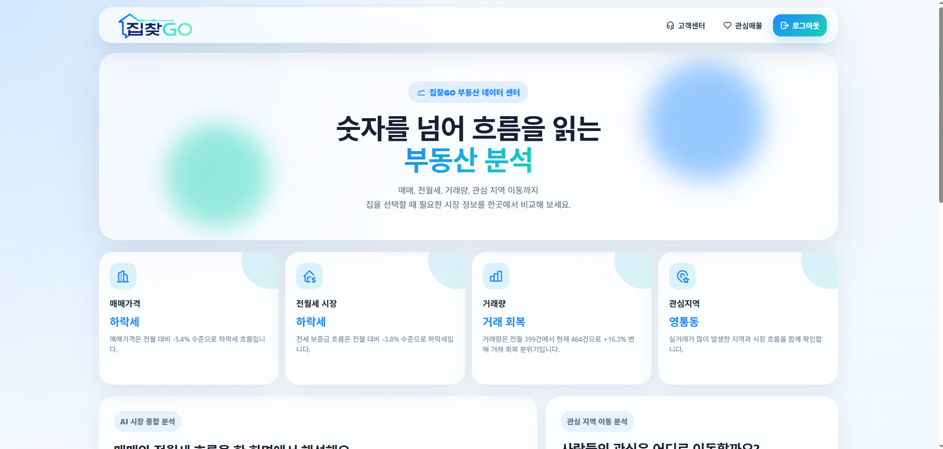
부동산 분석: 가격을 넘어 시장 흐름을 함께 확인
PART 3 · 부동산 분석
국토교통부 실거래 요약을 중심으로 지역·가격·거래·비용을 여러 관점에서 비교하는 분석 허브입니다.
분석 허브
실거래 요약
지역 비교
매매·전월세 평균, 전월 대비 변화와 최근 거래 예시를 제공합니다.
기준 지역과 비교 지역의 가격·유동성·안정성 지표를 비교합니다.
거래·비용
확장 분석
거래량과 중개보수·취득 관련 비용, 필요 현금을 계산합니다.
지역 이동·금리·학군·교통·AI 리포트 등 다양한 화면을 제공합니다.
실거래 API 기반 집계와 시각화용 합성 시계열·고정 예시 데이터 화면을 명확히 구분합니다.
데이터 구분
Notes:
[발표 스크립트]
부동산 분석 파트는 단순 가격 조회가 아니라 지역과 거래 조건을 비교하도록 구성했습니다. 분석 허브에서는 실거래 요약, 지역 비교, 거래와 비용, 그리고 학군·교통·금리 같은 확장 분석 화면으로 이동할 수 있습니다. 여기서 중요한 점은 모든 화면의 데이터 성격이 같지는 않다는 것입니다. 실거래 API 기반 집계와 시각화용 합성 데이터, 고정 예시 데이터 화면을 구분해서 사용했습니다.
[진행 메모]
실데이터와 예시 데이터의 구분을 정확히 설명해 신뢰성을 유지합니다.

Slide 11
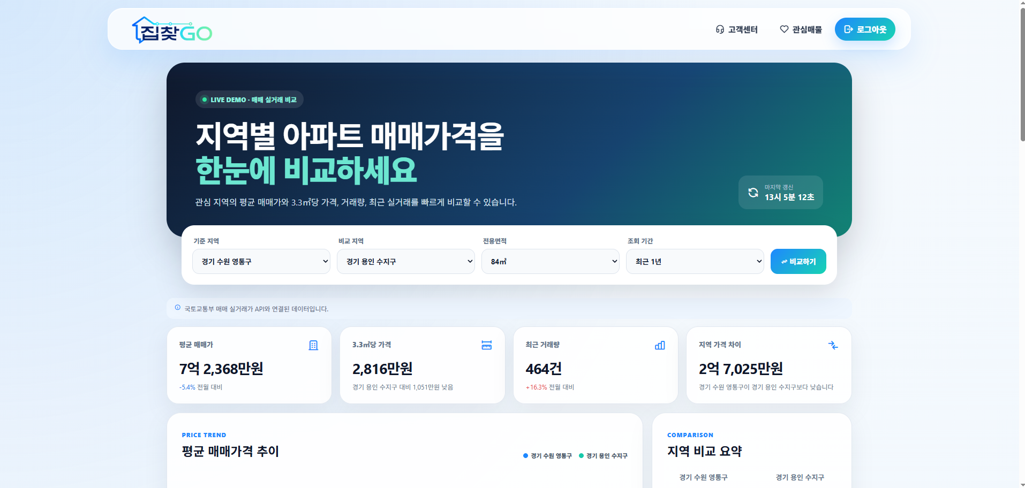
대표 분석: 지역별 매매가격 비교
PART 3 · 부동산 분석
두 지역을 선택해 평균 매매가, 변화율, 평당 추정값과 최근 거래를 같은 화면에서 비교합니다.
지역별 매매가격 비교
지역·면적·기간·비교 지역을 선택해 동일 조건으로 비교
평균 매매가, 전월 변화율, 지역 간 격차, 평당 추정값을 핵심 카드로 요약
최근 실거래 예시를 함께 표시해 “지표 → 개별 거래”로 이어서 확인
기간별 선 그래프는 현재값과 변화율을 기반으로 만든 시각화용 합성 series
핵심 의미
한 화면에서 수치와 개별 거래를 함께 보면서 지역 간 가격 수준과 거래 조건을 빠르게 비교할 수 있습니다.
Notes:
[발표 스크립트]
대표 분석 화면에서는 기준 지역과 비교 지역을 선택하고 면적과 기간 조건을 맞춘 뒤 평균 매매가와 변화율을 비교할 수 있습니다. 최근 거래 예시도 같은 화면에 보여주기 때문에 집계 지표만 보는 것이 아니라 실제 개별 거래로 다시 내려가 확인할 수 있습니다. 다만 기간별 선 그래프는 실제 월별 원자료 전체를 그린 것이 아니라 현재값과 변화율을 이용한 시각화용 합성 series입니다.
[진행 메모]
실거래 집계와 합성 그래프의 차이를 한 문장으로 명확하게 설명합니다.

Slide 12
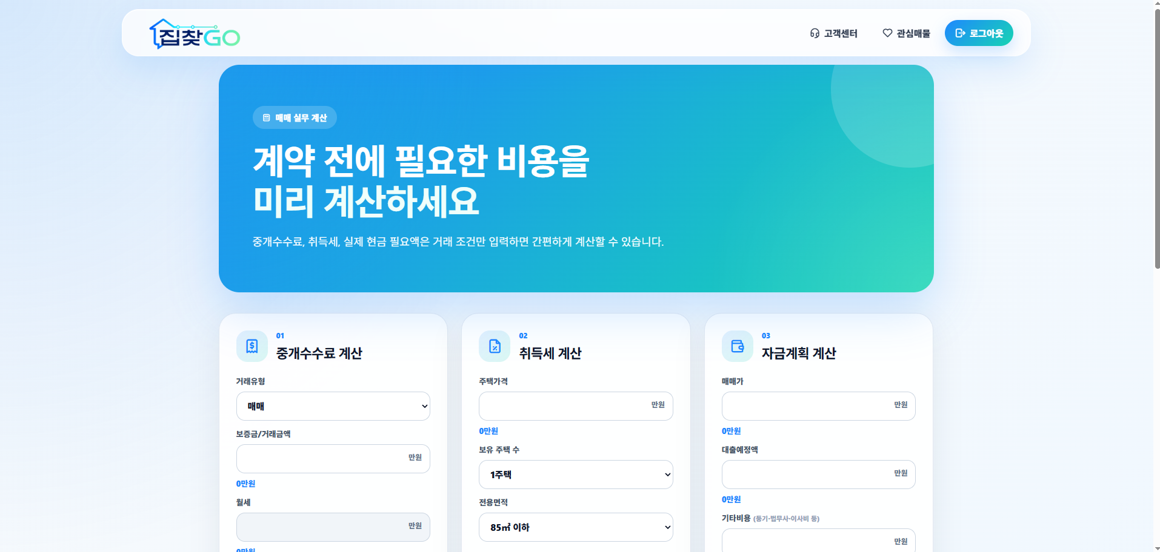
거래 판단을 돕는 비용·생활 분석
PART 3 · 부동산 분석
실거래 비교와 함께 계약 전 필요한 비용 계산, 학군·교통·금리 등 생활 관점의 화면도 제공합니다.
비용 계산
비용 계산기
지역 비교
거래 유형·가격·주택 수·면적·대출 예정액을 입력해 중개보수 상한, 취득 관련 세금과 필요 현금을 계산합니다.
가격·거래량뿐 아니라 유동성·안정성·가치 점수를 자체 산식으로 비교합니다.
생활 분석
AI 리포트 UI
학군·교통·금리·지역 이동 흐름을 별도 화면으로 구성해 주거 선택 관점을 확장했습니다.
지역 전망과 전략 카드를 보여주는 데모 UI이며 현재는 고정 예시 데이터 기반입니다.
분석은 “가격 확인”을 넘어 실제 거래 전 필요한 판단 요소를 한 서비스 안에서 함께 확인하도록 확장했습니다.
Notes:
[발표 스크립트]
분석 파트에서는 가격 외에도 실제 거래 판단에 필요한 비용과 생활 조건을 다룹니다. 비용 계산기는 거래 유형, 가격, 면적, 대출 예정액을 입력하면 중개보수 상한과 취득 관련 비용, 필요한 현금을 바로 계산합니다. 그 밖에 학군, 교통, 금리, 지역 이동과 AI 리포트 형태의 화면도 구성해 주거 선택 관점을 넓혔습니다. 일부 확장 분석은 고정 예시 데이터 기반의 데모 화면입니다.
[진행 메모]
비용 계산기는 외부 API에 의존하지 않는 브라우저 계산 기능이라는 점도 필요하면 설명합니다.

Slide 13
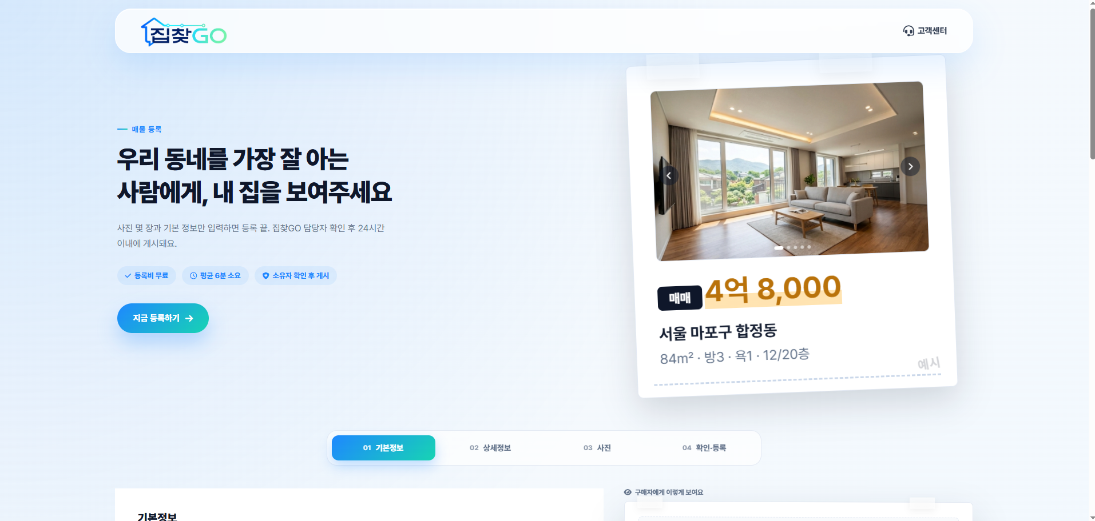
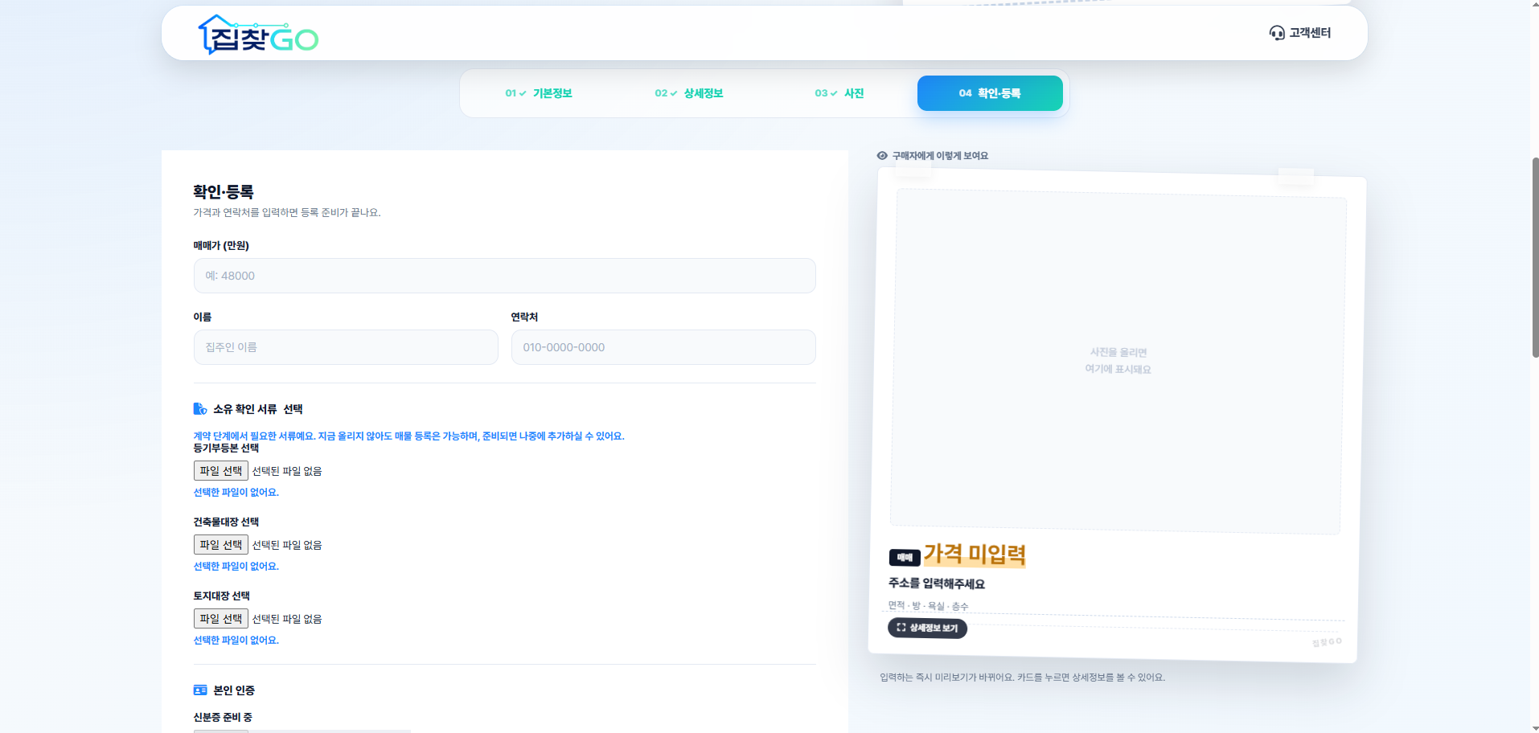
매물 등록: 복잡한 정보를 4단계로 나눠 입력
PART 4 · 등록/회원/고객센터
회원이 직접 매물 정보를 입력하고 위치·사진·서류를 확인한 뒤 등록할 수 있도록 단계형 UI를 구성했습니다.
매물 등록 시작
상세 입력 / 미리보기
1
기본정보
2
상세정보
3
사진
4
확인·등록
Notes:
[발표 스크립트]
매물 등록은 사용자가 한 번에 많은 정보를 입력하지 않도록 네 단계로 나눴습니다. 먼저 거래 유형과 주소 같은 기본정보를 입력하고, 다음 단계에서 면적과 층, 가격 같은 상세정보를 입력합니다. 이후 사진과 소유 관련 서류를 추가한 뒤 마지막 화면에서 전체 내용을 검토하고 등록합니다. 화면 오른쪽에 미리보기를 제공해 실제 등록 결과를 확인하면서 입력할 수 있도록 했습니다.
[진행 메모]
두 화면을 보여준 뒤 하단 네 단계만 간단히 다시 정리합니다.

Slide 14
등록 이후: 위치 확인·파일 저장·심사까지 연결
PART 4 · 등록/회원/고객센터
등록 폼에서 끝나지 않고 위치 확인, 파일 저장, 내 매물 관리와 관리자 심사 흐름까지 Backend로 연결했습니다.
01
주소·좌표 확인
Kakao Geocoder / Places로 주소를 좌표로 변환
02
주변 정보 매칭
등록 위치 기준으로 지하철·버스·학군 정보를 자동 매칭
03
사진·서류 저장
사진 최대 10장과 서류를 Supabase Storage에 저장
04
PENDING 등록
member_property에 대기 상태로 저장하고 내 매물에서 관리
05
관리자 심사
승인·반려 API와 관리자 권한 인터셉터로 심사 흐름 구성
현재 회원 등록 매물(member_property)과 지도 검색용 properties는 별도 구조로 관리됩니다.
Notes:
[발표 스크립트]
등록 기능은 프론트 화면에서 끝나지 않습니다. 주소는 Kakao 지도 기능으로 좌표를 확인하고, 위치를 기준으로 교통과 학군 정보를 자동 매칭합니다. 사진과 서류는 Supabase Storage에 저장하고 DB에는 파일 경로와 메타데이터를 보관합니다. 등록된 매물은 PENDING 상태로 시작하고 사용자는 내 매물에서 수정하거나 삭제할 수 있으며 관리자는 승인이나 반려를 처리할 수 있습니다. 현재 회원 등록 매물과 지도 검색용 매물 테이블은 별도로 관리되고 있습니다.
[진행 메모]
마지막 문장은 현재 구조의 경계를 설명하는 기술적 주의사항입니다.

Slide 15
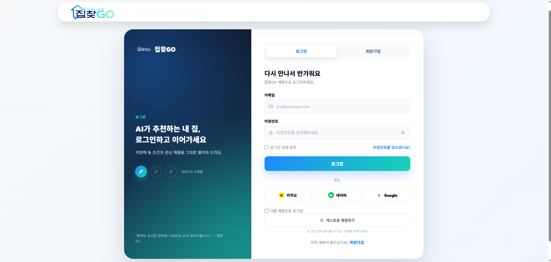
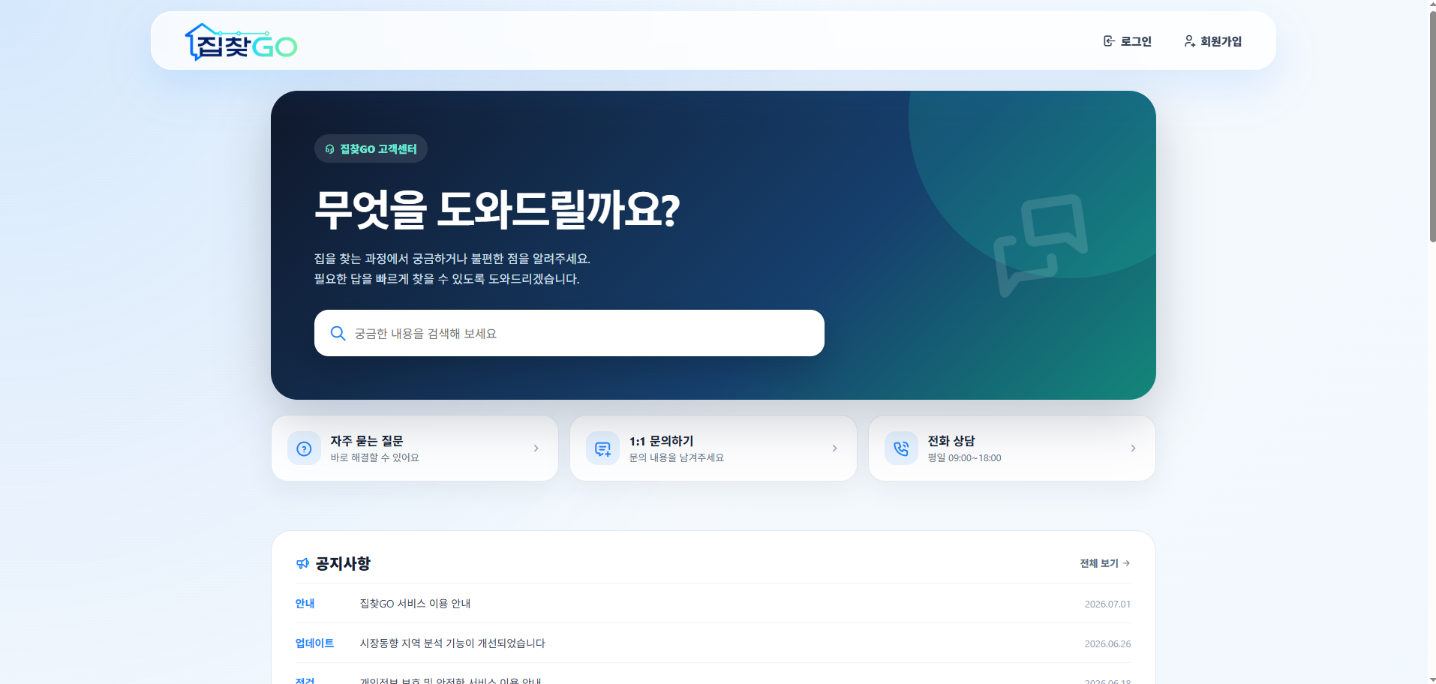
회원·로그인·고객센터: 서비스 운영에 필요한 기능
PART 4 · 등록/회원/고객센터
일반 로그인, 소셜 OAuth, 계정 관리와 FAQ·1:1 문의까지 사용자 운영 흐름을 구성했습니다.
로그인 / 회원가입
고객센터
회원가입
로그인·OAuth
계정 관리
고객센터
이메일·비밀번호·이름/전화번호 검증과 BCrypt 비밀번호 저장
HttpSession 기반 로그인과 Google·Naver·Kakao OAuth 코드 구현
가입 방식 표시, 일반/소셜 계정 탈퇴 처리와 관리자 권한 분리
FAQ 검색·필터와 1:1 문의 저장, 문의 상태 관리
Notes:
[발표 스크립트]
실제 서비스로 사용하려면 지도와 분석 기능만으로는 부족하기 때문에 회원과 고객지원 기능도 함께 구현했습니다. 일반 회원가입과 로그인은 서버 세션 기반이며 비밀번호는 BCrypt로 저장합니다. Google, Naver, Kakao OAuth 연동 코드도 구성했습니다. 계정 페이지에서는 가입 방식과 탈퇴를 처리할 수 있고, 고객센터에서는 FAQ 검색과 1:1 문의를 받을 수 있도록 만들었습니다.
[진행 메모]
OAuth의 실제 callback 성공 여부는 배포 환경의 provider 설정에 따라 달라질 수 있음을 질문 시 설명합니다.

Slide 16
전체 시스템 Architecture
Spring Boot를 서비스 중심 Backend로, FastAPI를 AI 전용 서버로 분리하고 외부 API와 Storage를 연결했습니다.
Frontend
Spring Boot :8080
FastAPI :8000
External
Thymeleaf
HTML / CSS / JS
Naver Maps
Kakao Maps
Supercluster
지도·매물·POI REST
회원·세션·OAuth
회원 등록 매물·문의
국토교통부 실거래 API
Supabase 파일 메타
FastAPI 중계
OpenAI Responses
Tool Calling
App State / history
법률 RAG
Pydantic Action 검증
OpenAI API
Vector Store
MOLIT API
OAuth 3종
Supabase
MySQL 호환 DB
배포 구조 · Docker Compose(Spring + FastAPI) · EC2 · GitHub Actions 기반 구성
Notes:
[발표 스크립트]
전체 구조는 프론트엔드, Spring Boot, FastAPI, 외부 서비스의 네 영역으로 나뉩니다. 프론트엔드는 지도와 화면 인터랙션을 담당하고, Spring Boot는 회원, 지도 데이터, 매물 등록, 문의와 시장 API를 담당합니다. FastAPI는 AI 전용 서버로 OpenAI Tool Calling과 법률 RAG를 처리합니다. 외부에는 OpenAI, 국토교통부 API, OAuth, Supabase와 DB가 연결됩니다. 이 분리를 통해 일반 서비스 로직과 AI 로직을 독립적으로 관리할 수 있게 했습니다.
[진행 메모]
왼쪽에서 오른쪽으로 요청 흐름을 따라가며 설명합니다.

Slide 17
데이터와 기술 선택: 역할에 맞게 저장소를 분리
서비스 데이터, 브라우저 세션 상태, 파일과 법률 검색 데이터를 서로 다른 수명주기에 맞춰 관리합니다.
영역
주요 저장소 / 데이터
서비스에서의 역할
기술 / 특징
지도/거래
properties, poi
매물·POI·가격 이력, AI Tool 검색
MySQL 호환 JDBC / fallback JSON
회원/등록
member, member_property, inquiry
로그인·등록·문의·관리자 심사
Spring Data JDBC
관심/대화
sessionStorage + 브라우저 메모리
관심매물 ID, 지도 viewport, 최근 대화
세션 중심 / 서버 DB 미저장
사진/서류
Supabase Storage
등록 사진·소유 관련 서류
DB에는 경로·메타데이터 저장
법률
OpenAI Vector Store
조문별 Markdown 검색 + metadata filter
국가법령정보센터 corpus 기반
핵심 · 서비스 데이터, 브라우저 상태, 파일 Storage, 검색용 Vector Store를 목적과 수명주기에 맞게 분리
Notes:
[발표 스크립트]
모든 데이터를 하나의 DB에 넣지 않고 용도에 맞게 분리했습니다. 지도와 거래 데이터는 관계형 DB와 fallback JSON을 사용하고, 회원과 등록 데이터는 Spring Data JDBC로 관리합니다. 관심매물과 대화 문맥은 브라우저 세션 중심으로 유지하고, 사진과 서류는 Supabase Storage에 저장합니다. 법률 검색 데이터는 OpenAI Vector Store에 조문 단위로 보관합니다. 데이터의 성격과 수명주기에 맞춰 저장소를 구분한 것이 특징입니다.
[진행 메모]
관심매물이 DB에 저장되는 것으로 오해하지 않도록 세션 기반임을 강조합니다.

Slide 18
검증 결과: 기능 연결과 대화 흐름을 반복 확인
Agent·Multi-turn·법률 RAG를 별도 회귀와 hold-out으로 검증해 핵심 동작 경로를 확인했습니다.
Agent 통합 회귀
Multi-turn smoke
2025 법률 Hold-out
30 / 30
정상 완료
Tool-loop 오류 0
Action schema 오류 0
6 turns
Error 0
최근 대화·매물 참조·
지도 이동 흐름 확인
36 / 40
Overall 90.0%
Conditional 97.3%
첫 유효 run 기준
해석 원칙
이 수치는 특정 실행 시점의 검증 결과이며, “법률 정확성 100%”나 “모든 현재 기능의 완전한 보장”을 의미하지 않습니다. Hold-out은 개발에 직접 사용하지 않은 질문에 대한 일반화 확인용입니다.
Notes:
[발표 스크립트]
핵심 기능은 화면 구현만 확인한 것이 아니라 별도의 테스트로 반복 검증했습니다. Agent 통합 회귀에서는 30개 시나리오가 정상 완료됐고 Tool loop나 Action schema 오류가 없었습니다. Multi-turn smoke에서는 여섯 번의 연속 대화에서 오류 없이 최근 매물 참조와 지도 이동 흐름을 확인했습니다. 법률 RAG는 2025 hold-out 40문항 중 36문항 정답으로 90%를 기록했습니다. 이 수치는 특정 실행의 검증 결과이며 서비스 정확성을 100% 보장한다는 의미는 아닙니다.
[진행 메모]
수치 자체보다 어떤 기능 경로를 검증했는지에 초점을 맞춥니다.

Slide 19
하나의 사용자 여정으로 연결되는 서비스
각 페이지의 기능은 분리되어 있지만 실제 사용자는 한 흐름 안에서 탐색·질문·판단·등록을 이어갈 수 있습니다.
01
홈
서비스 소개와 주요 기능 진입
04
후속 대화
“그중”, “그 매물”로 문맥 유지
02
지도 탐색
매물·POI·상세 정보 확인
05
법률 RAG
생활 언어 질문 → 관련 조문과 근거
03
AI 검색
자연어 조건 → Tool → 지도 Action
06
분석·등록
지역·비용 판단 후 매물 등록과 관리
핵심은 개별 기능의 개수가 아니라, 사용자가 집을 찾는 과정이 끊기지 않도록 서로 연결한 것입니다.
Notes:
[발표 스크립트]
전체 기능을 사용자 관점에서 다시 연결하면 이 흐름이 됩니다. 홈에서 서비스를 이해하고 지도에서 매물을 탐색한 뒤 자연어로 조건을 검색합니다. 결과를 보면서 “그중”, “그 매물”처럼 후속 질문을 이어갈 수 있고 계약이나 임대차 관련 질문은 법률 RAG로 연결됩니다. 이후 부동산 분석으로 가격과 비용을 판단하고 필요하면 직접 매물을 등록하고 관리할 수 있습니다. 각 팀원이 만든 기능을 하나의 사용자 여정으로 통합한 것이 최종 결과입니다.
[진행 메모]
이 슬라이드 다음에 실제 서비스 화면을 직접 보여주는 흐름으로 자연스럽게 전환할 수 있습니다.

Slide 20
ZipChatGo가 만든 것은
“검색 화면”이 아니라
“연결된 부동산 경험”입니다.
지도
매물·POI·현재 상태를 한 화면에서
AI Agent
자연어를 Tool과 UI Action으로
분석
실거래·비용·지역 비교로 판단 지원
등록/회원
매물 공급과 서비스 운영 기능까지
감사합니다
Q & A
Notes:
[발표 스크립트]
정리하면 집찾GO는 개별 기능을 많이 추가한 프로젝트라기보다 지도, AI Agent, 부동산 분석, 매물 등록과 회원 기능을 하나의 사용자 경험으로 연결한 서비스입니다. 사용자는 지도에서 매물을 찾고 자연어로 조건을 바꾸며, 시장과 비용을 확인하고 계약 관련 정보까지 질문할 수 있습니다. 또한 직접 매물을 등록하고 고객지원 기능도 이용할 수 있습니다. 이상으로 집찾GO 프로젝트 설명을 마치겠습니다. 감사합니다.
[진행 메모]
마지막 문장을 말한 뒤 질의응답으로 전환합니다.

